Slide 1
LP23 – Aspects analogique et numérique du traitement d’un signal. Etude spectrale.
Agrégation externe de Physique-chimie, option Physique
Jules FILLETTE

Slide 2
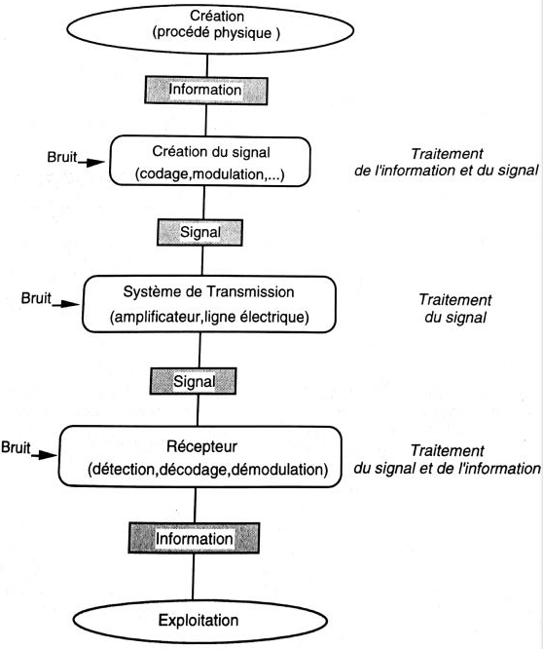
I. 2.
Jules FILLETTE

Slide 3
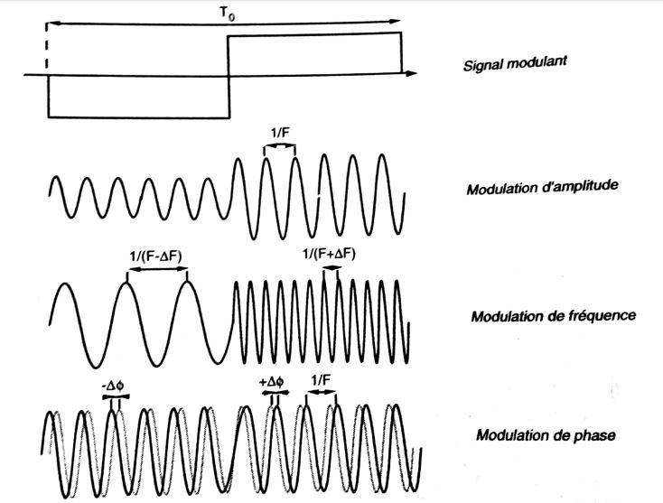
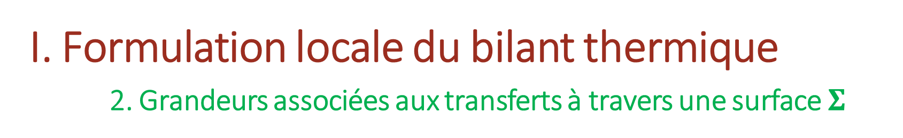
I. Formulation locale du bilant thermique 2. Grandeurs associées aux transferts à travers une surface$Σ$

